Slide 1
ДЕЯТЕЛЬНОСТЬ РОССИЙСКОГО АВТОТРАНСПОРТНОГО СОЮЗА
2020-2021 гг.
Старовойтов Олег Игоревич,
Президент РАС

Slide 2
ПОРУЧЕНИЯ ПРЕЗИДЕНТА РОССИИ
Правительству РФ:
1. Обеспечить внесение в законодательство РФ изменений, предусматривающих продление отсрочки по взиманию штрафов за нарушение требований по применению ККТ при реализации билетов
2. Представить предложения о предоставлении отсрочки по уплате лизинговых платежей по ранее заключенным договорам лизинга автобусов, трамваев, троллейбусов и грузовых автомобилей
3. Рассмотреть вопрос:
(1) о распространении на крупные транспортные компании мер государственной поддержки, установленных в отношении субъектов малого и среднего предпринимательства;
(2) о предоставлении налогового вычета в размере стоимости приобретенной ККТ
Рекомендовать субъектам РФ предусмотреть меры поддержки пассажирских автотранспортных компаний, а также владельцев автовокзалов и автостанций

Slide 3
ДОПОЛНИТЕЛЬНЫЕ МЕРЫ ПОДДЕРЖКИ
До 1 июля 2021 года перенесен срок оснащения тахографами транспортных средств, используемых для регулярных перевозок в городском сообщении
До 1 октября 2020 года предоставлена отсрочка по взиманию штрафов за нарушение требований по применению ККТ при реализации билетов
Внесены изменения в 220-ый закон, предусматривающие:
(1) право органов власти отложить переход на контрактную систему до 17 июля 2022 года и продлить на этот срок договоры, заключенные до вступления в силу данного закона
(2) право перевозчиков в период действия ограничительных мер в одностороннем порядке сокращать количество рейсов, использовать автобусы меньшего класса или прекращать перевозки по маршруту

Slide 4
РЕЗУЛЬТАТЫ ОПРОСА ПЕРЕВОЗЧИКОВ
Объем перевозок
Доходы
Затраты
2020/2019 | Доля компаний, %
+5 % | 5,0
-5% | 6,0
- 5-10% | 6,0
-20-30% | 18,0
- 30-50% | 65,0
2020/2019 | Доля компаний, %
+5 % | 5,0
-5% | 20,0
-5-10% | 13,0
-20-30% | 13,0
- 30-50% | 49,0
2020/2019 | Доля компаний, %
-0-20 % | 44,0
+0-10% | 11,0
+10-20% | 11,0
+20-30% | 28,0
+30-50% | 6,0
Численность парка
Численность водителей
Зарплата водителей
2020/2019 | Доля компаний, %
+5 % | 20,0
-5% | 53,0
-5-10% | 13,0
-15-20% | 7,0
- 20-30% | 7,0
2020/2019 | Доля компаний, %
+5 % | 12,0
+10-15% | 6,0
-5% | 70,0
-10-15% | 6,0
-20-30% | 6,0
2020/2019 | Доля компаний, %
+5 % | 23,0
+5-15% | 12,0
-5% | 41,0
-5-15% | 18,0
-20-30% | 6,0

Slide 5
ФИСКАЛИЗАЦИЯ РАСЧЕТОВ ЗА ПЕРЕВОЗКИ
С участием РАС подготовлены поправки в законодательные акты, предусматривающие:
(1) право применения отложенной фискализации – оформления кассовых чеков задним числом после возвращения автобуса в парк
(2) годовую отсрочку на применение фискализации расчетов за перевозки
Совместно с ФНС России подготовлены рекомендации по применению различных вариантов фискализации расчетов за перевозки
По просьбе РАС ООО «Штрих-М» разработало программное обеспечение для расчетов с отложенной фискализацией
Совместно с ООО «Штрих-М» разработаны инструкция по применению программного обеспечения для расчетов с отложенной фискализацией и онлайн-калькулятор расходов на осуществление таких расчетов

Slide 6
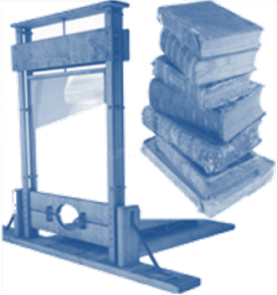
УЧАСТИЕ СОТРУДНИКОВ АППАРАТА РАС В РАБОЧИХ ГРУППАХ ПО «РЕГУЛЯТОРНОЙ ГИЛЬОТИНЕ»
Рабочая группа по автомобильному транспорту:
участвовали в 48 заседаниях
рассмотрели 175 проектов нормативных правовых актов
подготовлено 58 заключений с замечаниями и предложениями
Рабочая группа по транспортной безопасности:
участвовали в 14 заседаниях
рассмотрели 48 проектов нормативных правовых актов
подготовлено 12 заключений с замечаниями и предложениями

Slide 7
ПОЛОЖИТЕЛЬНЫЕ РЕЗУЛЬТАТЫ «ГИЛЬОТИНЫ»
(1) Смягчены требования к режимам труда и отдыха водителей
(2) Отменены квалификационные требования для диспетчеров
(3) Исключено требование об использовании для организованной перевозки групп детей автобусов, с года выпуска которых прошло не более 10 лет
(4) Исключена обязанности оформления при организованной перевозке группы детей списка набора пищевых продуктов, документа, содержащего сведения о водителе и документа, содержащего порядок посадки пассажиров
(5) Разрешено подтверждать наличие электронного билета посредством предъявление его копии в виде изображения на экране мобильного устройства
(6) Отменена обязанность оформления списка пассажиров при осуществлении заказных перевозок за исключением случаев, когда такая обязанность предусмотрена законом «О транспортной безопасности»

Slide 8
ПОЛОЖИТЕЛЬНЫЕ РЕЗУЛЬТАТЫ «ГИЛЬОТИНЫ»
(7) Эксплуатация аппаратуры спутниковой навигации, установленной на транспортном средстве до 1 января 2021 года, разрешена до окончания срока ее полезного использования
(8) Установлен конечный перечень оснований для отказа в выдаче специального разрешения на перевозку опасного груза и в согласовании заявленного маршрута перевозки опасного груза
(9) Разрешено использовать электронную транспортную накладную
(10) Введена новая форма транспортной накладной, допускающая указание в ней реквизитов экспедитора
(11) Разрешено проводить предрейсовый контроль технического состояния ТС по договору оказания услуг, заключенному со сторонней организацией
(12) С обществами инвалидов согласован проект приказа, допускающий эксплуатацию автобусов, не оборудованных подъемными устройствами и площадками для перевозки инвалидов в креслах-колясках

Slide 9
ОТРИЦАТЕЛЬНЫЕ РЕЗУЛЬТАТЫ «ГИЛЬОТИНЫ»
(1) Правительство проигнорировало подготовленный РАС альтернативный проект Требований по обеспечению транспортной безопасности транспортных средств
(2) Не удалось отстоять сложившийся порядок передачи навигационной информации в региональные навигационно-информационные системы
(3) Установленный порядок передачи навигационной информации содержит риски взимания с перевозчиков платы за повторную идентификацию ранее установленной аппаратуры спутниковой навигации в ГАИС «ЭРА-ГЛОНАСС»
(4) Не удалось отменить обязанность оснащения тахографами транспортных средств, используемых для регулярных перевозок в городском и пригородном сообщении
(5) Предоставленное изготовителям СКЗИ тахографов право устанавливать срок их эксплуатации больший чем 3 года носит декларативный характер

Slide 10
СОДЕЙСТВИЕ В ОТКРЫТИИ МАРШРУТОВ
В отчетном периоде при содействии РАС открыто:
30
международных автобусных маршрутов
35
межрегиональных автобусных маршрутов
С участием РАС рассмотрено свыше 484 заявления на открытие или продление срока действия международных маршрутов
Более чем 70 перевозчикам предоставлена информационная и консультативная помощь

Slide 11
СИСТЕМА ДОБРОВОЛЬНОЙ СЕРТИФИКАЦИИ
Действуют 51 орган по сертификации в 47 регионах России
В отчетном периоде :
продлены полномочия:
- 68 экспертам
- 14 органам сертификации
выдано более 1600 сертификатов

Slide 12
ВЫДАЧА РАЗРЕШЕНИЙ ЕКМТ
Российская квота - 16 базовых разрешений ЕКМТ, что эквивалентно 164 годовым разрешениям
Спрос превышает предложение в 59 раз
В отчетном периоде проведены семинары с перевозчиками в Брянске, Смоленске и Москве в целях разъяснения изменений в правила распределения разрешений ЕКМТ

Slide 13
МОРАЛЬНОЕ ПООЩРЕНИЕ РАБОТНИКОВ
За отчетный период награждены:
62 чел. - нагрудным знаком «Почетный работник РАС»
57 чел. - Почетным знаком РАС
186 чел. - Почетной грамотой РАС
67 чел. - медалью «За заслуги в развитии автомобильного транспорта»

Slide 14
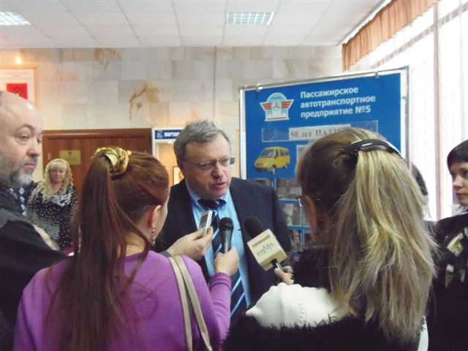
ПРЕДСТАВИТЕЛЬСКАЯ ДЕЯТЕЛЬНОСТЬ РАС
РАС является участником всех федеральных дискуссионных площадок по проблемам развития автомобильного транспорта
Представители Союза входят в состав:
- 3-х координационных советов Минтранса России
- 2-х экспертных советов Государственной Думы
-2-х Рабочих групп при Правительстве РФ
- свыше 10 межведомственных рабочих групп
Президент РАС является членом коллегии Ространснадзора и Комиссии по транспорту РСПП
РАС участвовал в подготовке совещания у Президента Российской Федерации по вопросам развития транспорта и в подготовке проектов нормативно-правовых актов по итогам этого совещания
Сотрудники Аппарата Союза регулярно выступают и публикуются в СМИ

Slide 15
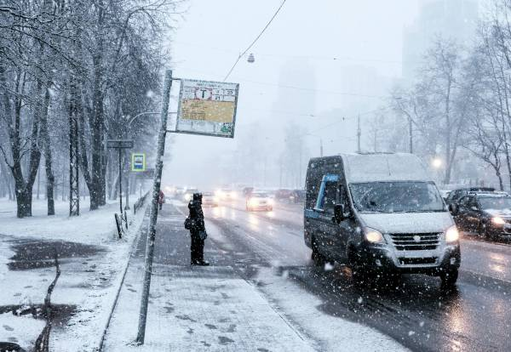
ФЕДЕРАЛЬНЫЕ ЗАКОНЫ О ЗАПРЕТЕ ВЫСАДКИ ИЗ АВТОБУСА БЕЗБИЛЕТНЫХ ДЕТЕЙ
Федеральный закон от 24.02.2021 № 26-ФЗ:
разрешен безбилетный проезд в автобусах лиц, не достигших возраста шестнадцати лет
Федеральный закон от 24.02.2021 № 26-ФЗ:
за принудительную высадку из автобуса безбилетного лица, не достигшего возраста шестнадцати лет, накладывается штраф на водителя в размере пяти тысяч рублей; на должностных лиц - от двадцати тысяч до тридцати тысяч рублей

Slide 16
ЗАКОН-СПУТНИК К ФЕДЕРАЛЬНОМУ ЗАКОНУ «О ГОСУДАРСТВЕННОМ И МУНИЦИПАЛЬНОМ КОНТРОЛЕ»
(1) Разграничены предметы видов контроля, осуществляемых ГИБДД МВД России и Ространснадзором
(2) Автобус признается местом осуществления лицензируемой деятельности
(3) Сведения об автобусе вносятся в реестр лицензий самостоятельно с использованием личного кабинета лицензиата на едином портале государственных и муниципальных услуг
(4) Осуществляется автоматическая проверка сведений об автобусах, включаемых в реестр лицензий

Slide 17
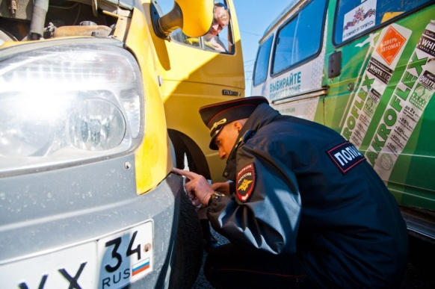
ЗАКОНОПРОЕКТ О КОНТРОЛЕ ЗА ТЕХНИЧЕСКИМ СОСТОЯНИЕМ ТРАНСПОРТНЫХ СРЕДСТВ
(1) Запрещается эксплуатация транспортных средств в случае, если при проверке на линии у них будут обнаружены неисправности, создающие угрозу безопасности дорожного движения
(2) Возобновление допуска транспортного средства к эксплуатации осуществляется после прохождения внеочередного технического осмотра
(3) Если в течение 72 часов внеочередной технический осмотр не пройден, свидетельство о регистрации транспортного средства изымается
(4) Перечень неисправностей, создающих угрозу безопасности дорожного движения, устанавливается Правительством РФ

Slide 18
ЗАКОНОПРОЕКТ О ПЕРИОДИЧЕСКОМ ПОВЫШЕНИИ КВАЛИФИКАЦИИ ВОДИТЕЛЕЙ
(1) Каждые 5 лет профессиональный водитель обязан проходить обучение по программам профессиональной подготовки или переподготовки либо повышения квалификации
(2) Прохождение обучения удостоверяется документом о квалификации, который выдается по результатам сдачи квалификационного экзамена
(3) Обязанность получения водителем документа о квалификации наступает по окончании срока действия выданного ему водительского удостоверения, но не ранее чем по истечении двух лет со дня вступления закона в силу

Slide 19
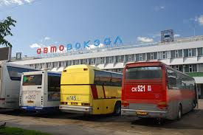
ЗАКОНОПРОЕКТ ОБ ОБЯЗАТЕЛЬНЫХ УСЛУГАХ АВТОВОКЗАЛОВ (АВТОСТАНЦИЙ)
Задача 1:
Законодательно установить конечный перечень обязательных услуг автовокзалов (автостанций)
Задача 2:
Исключить зависимость автовокзалов от стоимости проданных билетов
Ожидаемые результаты:
(1) возможность отказаться от навязываемых услуг
(2) создание условий для формирования рынка продаж билетов с использованием автоматизированных информационных систем

Slide 20
ДОПОЛНИТЕЛЬНЫЕ ПОПРАВКИ В 220-ЫЙ ЗАКОН
(1) Отмена свидетельств об осуществлении регулярных перевозок
(2) Установление особого порядка определения размеров штрафов за неисполнение или ненадлежащее исполнение условий контракта
(3) Введение запрета на вступление в силу решения об изменении вида перевозок до стечении срока, на который перевозчику было предоставлено право осуществления перевозок по нерегулируемым тарифам
(4) Установление порядка формирования лотов для конкурсов за право осуществления перевозок по нерегулируемым тарифам
(5) Уточнение порядка исчисления опыта работы перевозчика

Slide 21
ДОПОЛНИТЕЛЬНЫЕ ПОПРАВКИ В 220-ЫЙ ЗАКОН
(6) Расширение перечня случаев, при которых может быть без конкурса назначен временный перевозчик
(7) Уточнение порядка определения количества резервных автобусов в отношении маршрутов, включенных в состав одного лота
(8) Установление конечного перечня оснований для обращения в суд с исками о прекращении права осуществления перевозок по нерегулируемым тарифам
(9) Снятие ограничений на участие перевозчика в последующих конкурсах, если состоявший конкурс признан недействительным в связи с нарушением процедур его проведения

